Slide 1


Επιδημιολογική Εικόνα της Κρήτης
Δεδομένα ΕΟΔΥ
Λάμπρος Ν. Βαμβακάς
Παθολόγος-Oγκολόγος MD, PhD Διευθυντής ΕΣΥ
Αντιπεριφερειάρχης
Δημόσιας Υγείας και Kοινωνικής Πολιτικής Περιφέρειας Κρήτης

Slide 2
Ημερήσια έκθεση επιδημιολογικής επιτήρησης λοίμωξης από το νέο Κορωνοϊό (COVID-19)
Δεδομένα έως 16 Δεκεμβρίου 2020
1190 νέα κρούσματα στη χώρα, 17 στις πύλες εισόδου.
Συνολικός αριθμός κρουσμάτων 127.557, το 52.5% άνδρες.
5163 (4.0%) είναι σχετιζόμενα με ταξίδι από το εξωτερικό και 36669 (28.7%) είναι σχετιζόμενα με ήδη γνωστό κρούσμα.
552 διασωληνωμένοι με διάμεση ηλικία τα 67 έτη. To 77.9%, έχει υποκείμενο νόσημα ή είναι ηλικιωμένοι 70 ετών και άνω. 768 ασθενείς έχουν εξέλθει από τις ΜΕΘ.
85 θάνατοι και 3870 συνολικά. Διάμεση ηλικία τα 79 έτη και το 95.6% είχε κάποιο υποκείμενο νόσημα ή/και ηλικία 70 ετών και άνω.
To 𝑅𝑡 εκτιμάται σε 0.86
ΚΡΗΤΗ | ΠΕ ΧΑΝΙΩΝ | ΠΕ ΡΕΘΥΜΝΟΥ | ΠΕ ΗΡΑΚΛΕΙΟΥ | ΠΕ ΛΑΣΙΘΙΟΥ
13 | 4 | 0 | 9 | 0

Slide 3
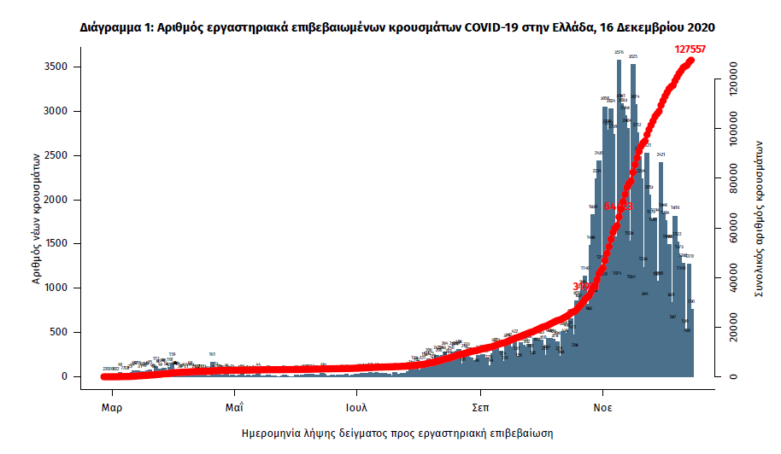
Αριθμός Κρουσμάτων στην Ελλάδα σε όλη τη διάρκεια της Πανδημίας

Slide 4
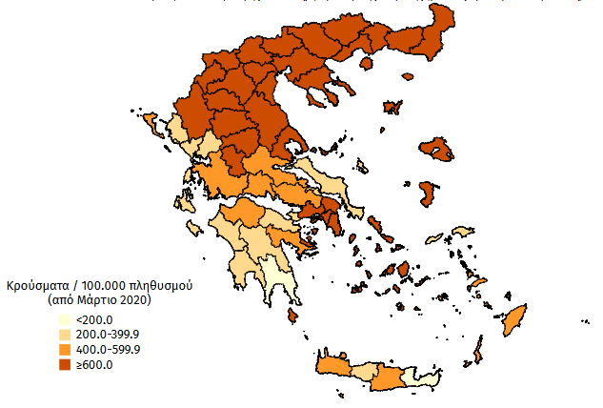
Χάρτης επίπτωσης επιβεβαιωμένων κρουσμάτων COVID-19, από το Μάρτιο του 2020 έως 16 Δεκεμβρίου 2020

Slide 5
Χάρτης επίπτωσης τελευταίων δεκατεσσάρων ημερών επιβεβαιωμένων κρουσμάτων COVID-19, 16 Δεκεμβρίου 2020
ΚΡΗΤΗ | ΠΕ ΧΑΝΙΩΝ | ΠΕ ΡΕΘΥΜΝΟΥ | ΠΕ ΗΡΑΚΛΕΙΟΥ | ΠΕ ΛΑΣΙΘΙΟΥ
37 | 52 | 25 | 44 | 18
Notes:
ΚΡΗΤΗ
ΠΕ ΧΑΝΙΩΝ
ΠΕ ΡΕΘΥΜΝΟΥ
ΠΕ ΗΡΑΚΛΕΙΟΥ
ΠΕ ΛΑΣΙΘΙΟΥ
142
53
25
46
18

Slide 6
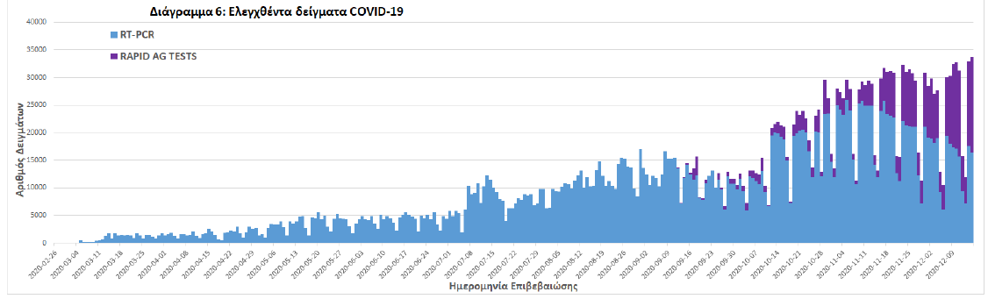
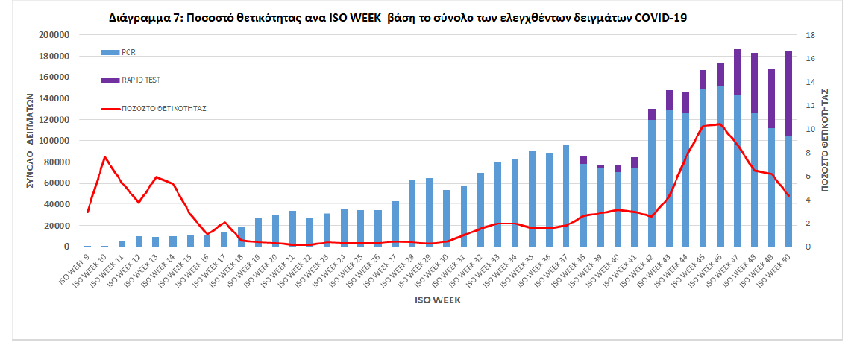
Δείγματα που έχουν ελεγχθεί:
2.624.305 κλινικά δείγματα από Μονάδες Υγείας
381.174 δείγματα από Κλιμάκια του ΕΟΔΥ που διενεργούν Rapid Ag Tests
50^{η} Εβδομάδα (7 - 13 Δεκεμβρίου):
Ποσοστό θετικότητας 4.34%, σε σύνολο 104.172 RT-PCR και 80.466 Rapid Ag Tests

Slide 7
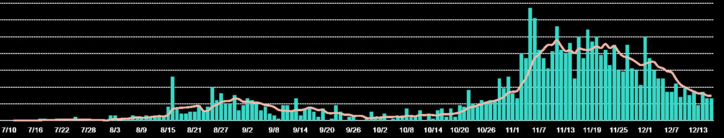
Κρούσματα στην Κρήτη
Σύνολο: 2110: Τελευταία μεταβολή16 Δεκεμβρίου: +13
Περιφερειακές Ενότητες | Σύνολο
ΠΕ ΗΡΑΚΛΕΙΟΥ | 1167
ΠΕ Χανίων | 615
ΠΕ Ρεθύμνου | 223
ΠΕ Λασιθίου | 105

Slide 8
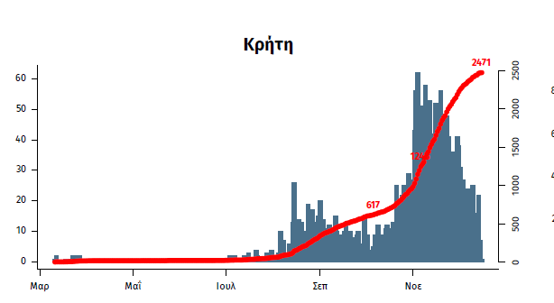
Επιδημικές καμπύλες κρουσμάτων COVID-19 με βάση την δηλωθείσα διεύθυνση μόνιμης κατοικίας του κρούσματος ή τη διεύθυνση προσωρινής διαμονής για τους τουρίστες και άλλους προσωρινά διαμένοντες στην Ελλάδα
Notes:
361 Συμπεριλαμβάνονται τόσο κρούσματα με ιστορικό ταξιδίου όσο και κρούσματα με πιθανή εγχώρια μετάδοση

Slide 9
Μηνιαία Κατανομή Συνολικών Κρουσμάτων στην Κρήτη

Slide 10
Εβδομαδιαία Επισκόπηση Κρουσμάτων στο Σύνολο της Χώρας και στην Κρήτη
Ημερομηνία | Νέα Καταγεγραμμένα Κρούσματα στο Σύνολο της Χώρας | Περιφερειακή Ενότητα Ηρακλείου | Περιφερειακή Ενότητα Χανίων | Περιφερειακή Ενότητα Ρεθύμνου | Περιφερειακή Ενότητα Λασιθίου | ΚΡΗΤΗ
26 Οκτωβρίου-1 Νοεμβρίου | 10156 | 63 | 40 | 9 | 8 | 120
2-8 Νοεμβρίου | 15799 | 163 | 84 | 26 | 20 | 293
9-15 Νοεμβρίου | 17513 | 155 | 82 | 22 | 22 | 281
16-22 Νοεμβρίου | 17446 | 177 | 86 | 39 | 17 | 319
23-29 Νοεμβρίου | 12646 | 129 | 83 | 27 | 4 | 243
30 Νοεμβρίου-6 Δεκεμβρίου | 11265 | 112 | 65 | 27 | 1 | 205
7- 13 Δεκεμβρίου | 9126 | 56 | 41 | 12 | 4 | 113
14-16 Δεκεμβρίου | 3069 | 21 | 13 | 0 | 9 | 43

Slide 11
Ημερήσια Κατανομή Κρουσμάτων στην Κρήτη
1-16 Δεκεμβρίου 2020
Notes:
340

Slide 12
Κατανομή Κρουσμάτων Δεκεμβρίου στο Σύνολο της Χώρας και στην Κρήτη
Ημερομηνία | ΕΛΛΑΔΑ | ΠΕ ΗΡΑΚΛΕΙΟΥ | ΠΕ ΧΑΝΙΩΝ | ΠΕ ΡΕΘΥΜΝΟΥ | ΠΕ ΛΑΣΙΘΙΟΥ | ΚΡΗΤΗ
1/12/2020 | 2199 | 21 | 21 | 8 | 0 | 50
2/12/2020 | 2186 | 21 | 11 | 5 | 0 | 37
3/12/2020 | 1882 | 15 | 9 | 5 | 1 | 30
4/12/2020 | 1667 | 15 | 10 | 0 | 0 | 25
5/12/2020 | 1383 | 19 | 5 | 1 | 0 | 25
6/12/2020 | 904 | 11 | 3 | 3 | 0 | 17
7/12/2020 | 1251 | 8 | 5 | 3 | 1 | 17
8/12/2020 | 1382 | 9 | 6 | 4 | 3 | 22
9/12/2020 | 1677 | 4 | 7 | 3 | 0 | 14
10/12/2020 | 1534 | 12 | 6 | 1 | 0 | 19
11/12/2020 | 1395 | 8 | 6 | 1 | 0 | 15
12/12/2020 | 1194 | 10 | 7 | 0 | 0 | 17
13/12/2020 | 693 | 5 | 4 | 0 | 0 | 9
14/12/2020 | 639 | 5 | 3 | 0 | 9 | 17
15/12/2020 | 1240 | 7 | 6 | 0 | 0 | 13
16/12/2020 | 1190 | 9 | 4 | 0 | 0 | 13
1-16 Δεκεμβρίου 2020 | 22416 | 179 | 113 | 34 | 14 | 340
Κρούσματα Τελευταίων 14 Ημερών 3-16 Δεκεμβρίου (Ενεργά Κρούσματα) | 18031 | 137 | 81 | 21 | 14 | 253

